Slide 1
bateau
ALWAYS ALONE OUT ON THE SEA

Slide 2
Pacifique
WITHOUT A WEAPON IN YOUR HAND
YOU WERE A FIGHTER FOR PEACE

Slide 3
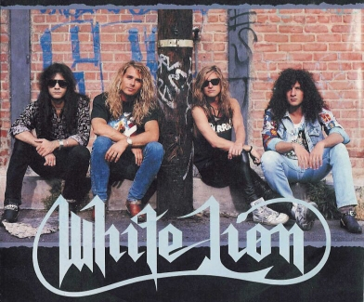
Qui chante cet chanson
White lion

Slide 4
Rainbow warrior

Slide 5
Pour qui travaillaient le bateau
Green peace

Slide 6
Qu’a-t-il arriver le 10 juillet 1985
Explosion du rainbow warrior.

Slide 7
Qui a fait sa ?
Service secret français

Slide 8
Pour qui travaillaient t’il
Gouvernement français.

Slide 9
Quelle en fût la conséquanse
Un mort du photographe

Slide 10
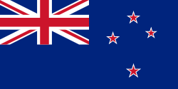
Ou sa c’est produit
Nouvel-zélande

Slide 11
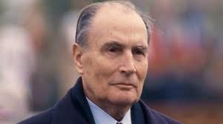
Qui était le président
François mitérant

Slide 12
Fait par Philippe Gagné

